Slide 1
서울특별시 구 별 CCTV의 수와 범죄 검거 건수 상관관계
20160535, 박성은

Slide 2
데이터분석 필요성
CCTV 개수가 범죄 검거에 영향을 미치는지 알아본다.
내 집 앞에 CCTV가 있는데 이 CCTV 한 대가 어떤 효용을 가져올까?
각 구별로 발생되는 검거율을 비교한다.
구 별로 CCTV 수와 범죄 검거율의 차이 파악

Slide 3

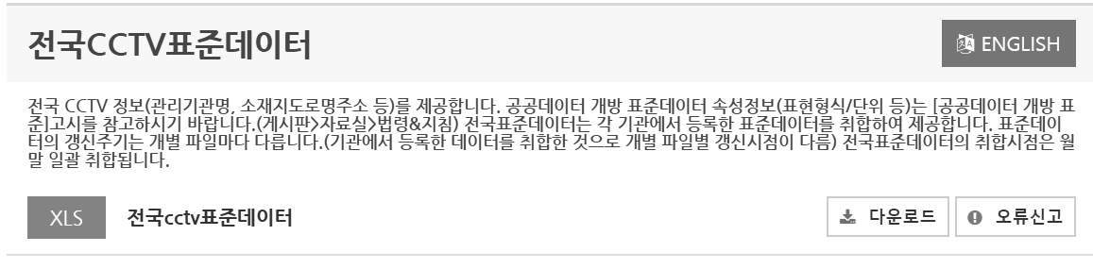
활용한 데이터
서울 열린 데이터 광장, 2018년 자료
공공데이터포털, 과거부터 누적된 자료

Slide 4
사용한 그래프
구 별 CCTV 개수와 범죄 검거율을 알아본다.
Bar 그래프 – 구 별 CCTV의 개수와 범죄 검거율
각 지역 구 별로 CCTV 개수를 한번에 비교가 가능
각 지역 구 별로 범죄 검거율을 한 번에 비교가 가능
PIE 차트 – 범죄 검거율
발생한 범죄 사건 중 검거된 사건이 차지하는 비율을 나타냄

Slide 5
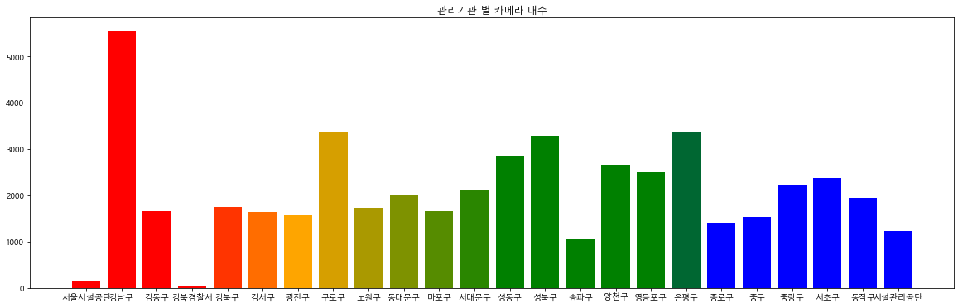
BAR 그래프
지역구 별 카메라 대수
구 별 카메라 대수를 한눈에 알아볼 수 있도록 BAR 그래프 생성

Slide 6
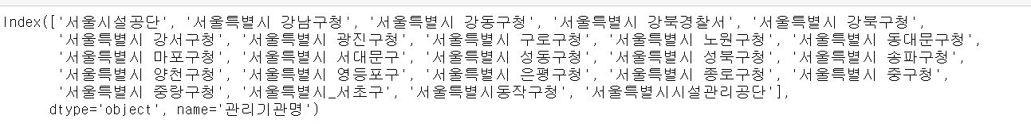

BAR 그래프 인덱스 전처리과정
원래 인덱스
사용되지 않을 데이터 (서울시설관리공단, 강북경찰서) 데이터 삭제
인덱스 전처리

Slide 7
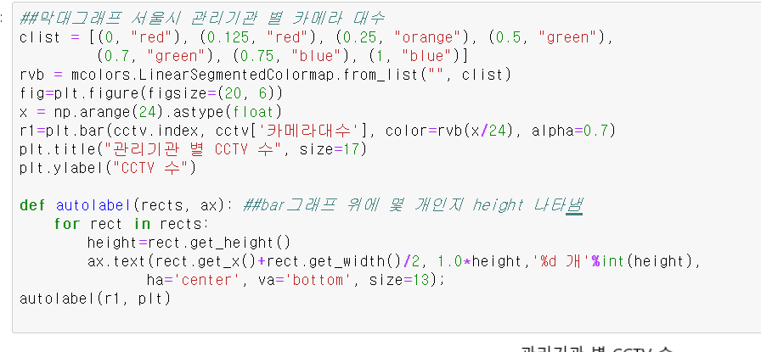
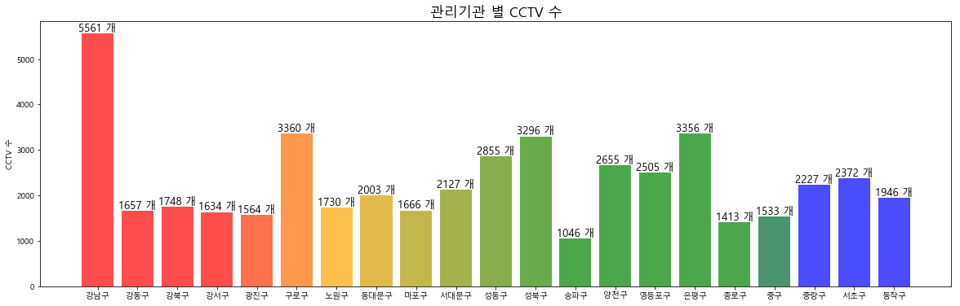

Slide 8
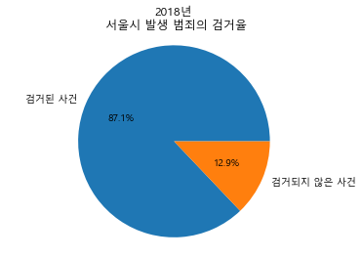
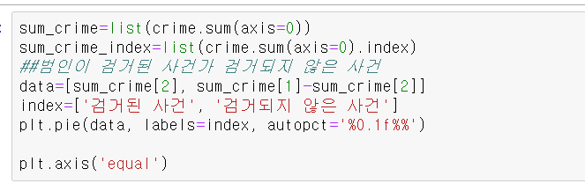
PIE 차트 – 범죄 검거율

Slide 9
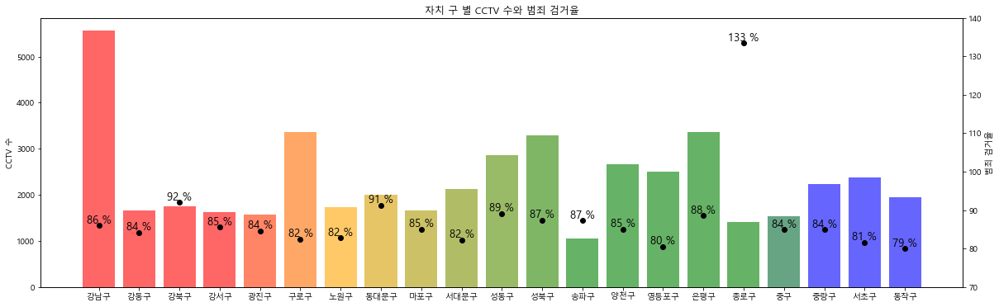
Bar 그래프 – 구 별 CCTV 수, 구 별 범죄 검거율

Slide 10
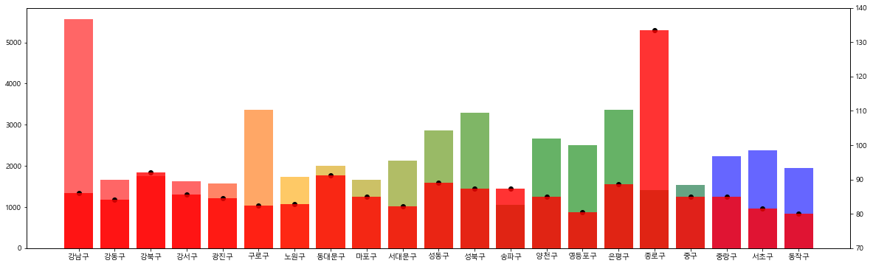
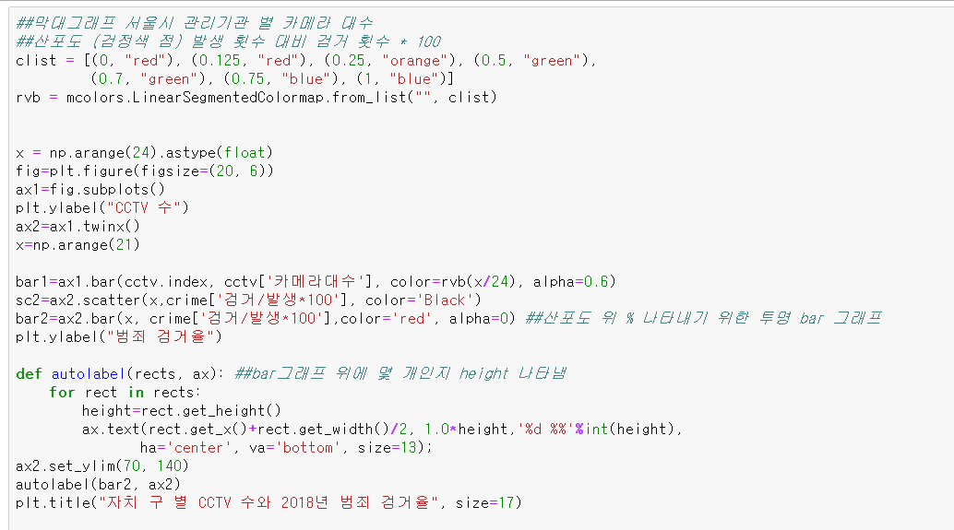

Slide 11
데이터 분석 결과
BAR 그래프

Slide 12
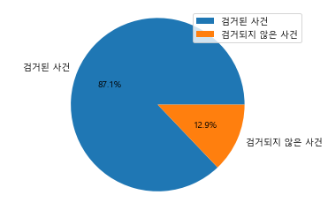
데이터 분석 결과
PIE 차트

Slide 13
데이터 분석 결과
CCTV 대수와 범죄 검거율이 유의미하지 않아 보인다.
추후 통계 모듈을 이용해 상관관계 분석 필요
CCTV와 범죄 발생률에 관해서도 분석 필요
설치 목적에 따른 CCTV 종류의 분류 필요
생활방범용, 교통단속, 교통정보수집, 다목적, 어린이보호 등

